Slide 1
TOP 3 Priority Data Sets
INSPIRE Webinar, 07.11.2019
Daniela Hogrebe

Slide 2
Überblick
Bericht aus der MIG sub-group 2016.5
Status „Priority Data Sets“ in Deutschland
Identifizierung „Priority Data Sets“ durch die Länder
Status der deutschen Übersetzung der Codeliste

Slide 3
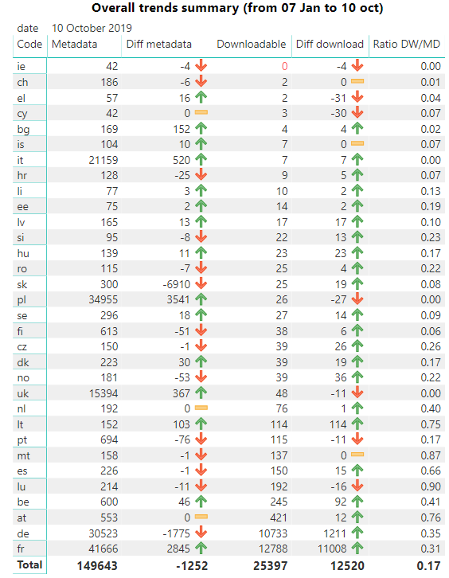
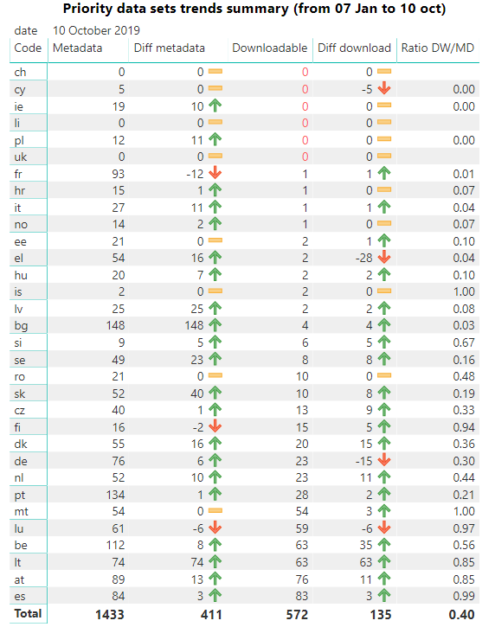
Status „Priority Data Sets“ in Deutschland
Quelle: JRC, 2019
Notes:
Zahlen vom 07.11.2019:
INSPIRE Geoportal 76 PDS, davon 18 herunterladbar, 46 darstellbar
GDK: 71 PDS (inkl. 4 PDS Saarland)

Slide 4
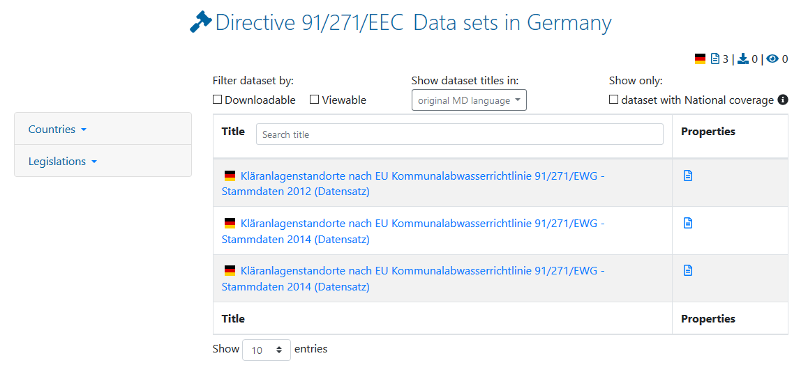
Status „Priority Data Sets“ in Deutschland
Notes:
Dubletten

Slide 5
Status „Priority Data Sets“ in Deutschland
Rechtsnormen, zu denen bisher keine PDS identifiziert (gekennzeichnet) worden sind:
  Klärschlammrichtlinie (keine nationalen Datensätze, ein regionaler Datensatz aus SL)
  Trinkwasserrichtlinie (keine Datensätze vorhanden)
  Deponierichtlinie (keine Datensätze vorhanden)
  Bergbauabfallrichtlinie (keine nationalen Datensätze, ein regionaler Datensatz aus SL)
  Badegewässer-Richtlinie (nationaler Datensatz vorhanden, nicht korrekt gekennzeichnet?)
  Industrieemissionsrichtlinie (?)
  Seveso-III-Richtlinie (keine nationalen Datensätze, zwei regionale Datensätze aus SL)
  Hochvolumen-Fracking-Empfehlung
  Verordnung zu invasiven gebietsfremden Arten (?)
  Quecksilberverordnung

Slide 6
Identifizierung „Priority Data Sets“ durch die Länder
Rückmeldungen aus BB, NI und RP stehen noch aus (sowie in Teilen aus anderen Ländern)
Aktueller Stand
Hochvolumen-Fracking-Empfehlung (2014/70/EU)
  Länder (außer NW und RP) berichten über die BGR an die EU → zentrale Bereitstellung durch die BGR?
  In NW keine Datensätze vorhanden (keine Bohrungen) → keine PDS aus den Ländern zu erwarten (vorbehaltlich Rückmeldung aus RP)
Seveso-III-Richtlinie (2012/18/EU)
  Länder berichten über UBA an die EU → zentrale Bereitstellung durch UBA?
  Identifizierte PDS aus den Ländern: SL (ggf. weitere aus BW, HH, SN)
Bergbauabfallrichtlinie (2006/21/EG)
  Länder berichten über UBA an die EU → zentrale Bereitstellung durch UBA?
  Identifizierte PDS aus den Ländern: SL (ggf. weitere aus BW)

Slide 7
Identifizierung „Priority Data Sets“ durch die Länder
Klärschlammrichtlinie (86/278/EG)
  Länder berichten über Destatis/ BMU an die EU → zentrale Bereitstellung durch Destatis/ BMU?
  Identifizierte PDS aus den Ländern: SL (ggf. weitere aus BW)
Quecksilberverordnung (2017/852/EG)
  Länder berichten über das BMU an die EU → zentrale Bereitstellung durch BMU?
  Vorerst keine PDS aus den Ländern zu erwarten
https://wiki.gdi-de.org/x/IoDzJ

Slide 8
Identifizierung „Priority Data Sets“ durch die Länder
Identifizierte „Priority Data Sets“ aus den Ländern (Abfrage GDK vom 07.11.2019):
  Klärschlammverfahren SL (Klärschlammrichtlinie, 86/278/EG)
  Achtungsabstand nach SEVESO SL (Seveso III Richtlinie, 2012/18/EU)
  Betriebsbereiche nach SEVESO SL (Seveso III Richtlinie, 2012/18/EU)
  Stillgelegte Betriebsanlagen SL (Bergbauabfallrichtlinie, 2006/21/EG)

Slide 9
Status der deutschen Übersetzung der Codeliste
Abstimmung mit zuständigen Stellen des Bundes erfolgt
Abstimmung mit österreichischen Kollegen erfolgt
Übersetzung in INSPIRE Registry eingebracht (23.10.2019)
Status: https://ies-svn.jrc.ec.europa.eu/issues/3711
(hier kann auch die Übersetzung heruntergeladen werden)

Slide 10
Daniela Hogrebe

